Slide 1
Формирование будущего почтовых услуг: нормативные изменения ВПС и ИТ-инновации с готовым решением для доставки с оплатой пошлин.
Международное бюро ВПС
Дирекция по почтовой эксплуатации– Вопросы электронной коммерции, интеграции почтовых услуг и СПЭ 1

Slide 2
Программа
Вступительные замечания
Новые нормативные изменения по итогам 28-го конгресса ВПС и сессии Совета почтовый эксплуатации (СПЭ) 2025.2
Докладчик: Дэвид Пилкингтон (Дирекция по вопросам электронной коммерции, интеграции физических услуг и СПЭ)
Рекламационно-справочная Интернет-система (IBIS): электронная обработка запросов по отправлениям письменной корреспонденции
Докладчик: Чокри Эллили
(Дирекция по вопросам электронной коммерции, интеграции физических услуг и СПЭ)
4. Последние инновации: ИТ-системы и решение для доставки с оплатой пошлин (DDP)
Докладчики: Дэвид Авсек и Стефан Херрманн
(Центр почтовых технологий)
5. Статистика объемов всего мира
Докладчик: Чокри Эллили
(Дирекция по вопросам электронной коммерции, интеграции физических услуг и СПЭ)
6. Вопросы и ответы
(через чат Zoom)
7. Заключительные замечания и основные выводы

Slide 3
1. Определяющие факторы изменений: история вопроса и нормативные положения

Slide 4







Реагирование на требования и динамику рынка
Цифровизация:
Переход от физических коммуникаций к цифровым (электронная почта, электронные счета и т.д.) и снижение объемов традиционной почты
Внедрение автоматизации, искусственного интеллекта и робототехники в области контроля спроса и предложения, сортировки и доставки
Бум электронной коммерции :
Переход к платформам электронной коммерции и вертикально интегрированным сетям
Рост онлайн-покупок привел к увеличению спроса на услуги по доставке посылок
Электронная коммерция изменила систему логистики и доставки, сделав необходимыми более быстрые и эффективные услуги
Экологические соображения:
Растет потребность в устойчивом функционировании, в том числе в углеродно-нейтральных методах доставки и сокращении количества бумажных отходов
Все большее распространение получают экологически чистые транспортные средства, такие как электромобили и велосипеды
Ожидания клиентов:
«Удобство превыше всего»
Потребительский спрос на более быстрые и гибкие варианты доставки (например, доставка в тот же день или на следующий день после доставки)
Повышенное внимание к отслеживанию и прозрачности на протяжении всего процесса доставки
Ориентированные на клиента элементы обслуживания: бесплатная доставка, простой возврат, наглядность и доставка/получение на дом
Торговая политика и законодательство
Новые законодательные требования к данным, повышенная безопасность и ограничения в отношении определенных товаров
Изменения в торговой политике
Структурные последствия для назначенных операторов
Растущая конкуренция
Сокращение доходов на традиционных рынках, выбор компромисса между традиционными и новыми потребностями сектора
Финансовые ограничения в сравнении с потребностями в капитале
Изменения
Переход к вариантному подходу для соответствия потребностям сектора и упрощения предоставления услуг, приведения в соответствие продуктов, качества и вознаграждения

Slide 5






Механизм реагирования и поддержки ВПС Адаптация почтовых услуг к динамике рынка
Упрощение портфеля услуг, расширение функционала
Ориентированный на клиента и рынок анализ и разработка услуг и характеристик продуктов
Элементы услуг
Рынок
Наращивание потенциала, расширение знаний и сотрудничество в области развития
Клиент в центре
Согласование нормативных актов для поддержки и облегчения предоставления услуг
Развитие потенциала
Нормативная база
Разработка новых моделей и решений
Новые модели

Slide 6
Предлагаемые услуги по состоянию на 1 января 2027 года – с учетом наполнения и скорости
Почтовые документы
Почтовые товары
Меню дополнительных услуг (добавляемые элементы услуги)
Элемент услуги
Неприоритетные
Приоритетные
Премиум
Неприоритетные
Приоритетные
Премиум
Заказные письма
(P и G)
Письменная корреспонденция с объявленной ценностью
EMS
Посылки с объявленной ценностью
EMS
Отслеживание
Ответственность
Подпись
Посылки с подтверждением доставки (POD)
Отслеживание
Ответственность
POD
Почтовые посылки
Отслеживание
Ответственность
Маленькие (P) и большие (G) письма с отслеживаемой доставкой
Мелкие пакеты с отслеживаемой доставкой(E)
Отслеживание
Маленькие письма(P)
Большие письма(G)
Отправления для слепых
Мелкие пакеты (E)
Отправления для слепых
Дополнительные элементы отсутствуют
Информацию о том, является ли услуга необязательной, обязательной или и тем, и другим, см. в Конвенции. *В настоящее время ведутся обсуждения относительно услуги объявленной ценности.

Slide 7

Изменения в Конвенции, касающиеся почтовых услуг, одобренные Четвертым чрезвычайным конгрессом (Эр-Рияд, Саудовская Аравия, 2023 г.)
Мешки M становятся дополнительной услугой с 1 января 2025 года.
Услуга заказных отправлений с 1 января 2026 года ограничивается документами и предусматривается обязательное отслеживание для услуг заказных и ценных отправлений
С 1 января 2025 года услуга отслеживаемой доставки становится обязательной для мелких пакетов
Услуга уведомления о вручении с 1 января 2025 года на посылки не распространяется

Slide 8
2. Услуги отслеживаемой доставки вводятся в действие с 1 января 2025 года.

Slide 9
Статья18 Конвенции
Статья 18
Дополнительные услуги
1. Страны-члены обеспечивают предоставление следующих дополнительных обязательных услуг:
1.1 услуга заказных отправлений для исходящих и входящих приоритетных и авиаотправлений письменной корреспонденции, содержащих только документы.
1.2 услуга доставки с отслеживанием для входящих приоритетных и авиаотправлений письменной корреспонденции, содержащих товары.
2 Страны-члены могут обеспечивать предоставление следующих дополнительных факультативных услуг в рамках отношений между назначенными операторами, которые приняли решение о предоставлении этих услуг:
2.1услуга отправлений с объявленной ценностью для отправлений письменной корреспонденции и посылок;
2.2 услуга отправлений с наложенным платежом для отправлений письменной корреспонденции и посылок;
2.3 услуга доставки с отслеживанием для входящих приоритетных и авиаотправлений письменной корреспонденции, содержащих документы, и для исходящих приоритетных и авиаотправлений письменной корреспонденции, содержащих документы и товары;
2.4 услуга вручения лично адресату заказных отправлений письменной корреспонденции или отправлений с объявленной ценностью;
2.5 услуга доставки отправлений без взимания тарифов и сборов для отправлений письменной корреспонденции и посылок;
2.6 услуга громоздких посылок;
2.7 услуга сгруппированных отправлений «Консигнация» для отправлений, сгруппированных одним отправителем, назначением за границу;
2.8 услуга возврата товаров, которая означает возврат товаров получателем отправителю страны подачи по разрешению последнего;
2.9 специальные мешки, содержащие газеты, периодические издания, книги и аналогичную печатную документацию […].

Slide 10
Общее описание и основные характеристики
Дополнительная услуга с необязательными и обязательными элементами. Отслеживание отправлений осуществляется в электронном виде, поэтому клиенты могут видеть местонахождение посылки и ход ее доставки. Подпись при доставке не требуется (только сканирование), и не предусмотрена ответственность между почтовыми службами.
Описание услуги:
Вес | Оплата по показателям | Идентификатор S10 | EAD | ITMATT | IBIS | EMSEVT3 | Отслеживание из конца в конец | Подпись | Ответственность
0-2кг | Обязательно | Обязательно (LA-LZ) | Обязательно (отправления подлежат таможенному контролю) |  | Факультативно | Обязательно | EMC, EMD, EDH, EMH/EMI | Нет | Нет
Влияние этого изменения на клиента:
Клиентам нужно получить подтверждение доставки своего отправления. Эта услуга используется в основном для недорогих и легких товаров, продаваемых в интернет-магазинах.
Влияние этого изменения на НО:
Страны-члены ВПС обязаны предоставлять услугу отслеживаемой доставки входящих отправлений письменной корреспонденции, содержащих товары.

Slide 11
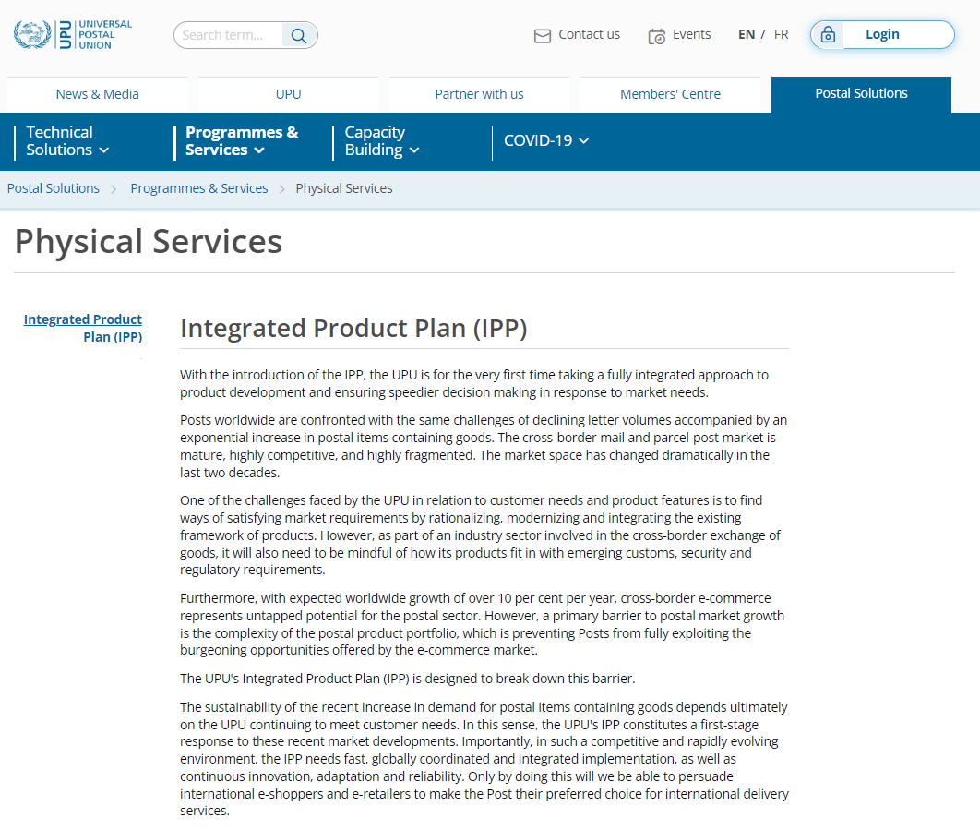
Материалы вебинара
Руководства
Руководство пользователя
Публикации о физических услугах
Наращивание потенциала
Бланки ВПС
Вебинары
Презентации
Вопросы и ответы в чате
Смотрите вебинар

Slide 12
Руководство пользователя услуги отслеживаемой доставки - темы разделов
На сессии S6 СПЭ утвердил руководство пользователя для услуги отслеживаемой доставки отправлений письменной корреспонденции (СПЭ К 2 2024.2-Док 2c.Приложение 1).
₁ Общие сведения
₂ Основные эксплуатационные требования
₃ Оформление ярлыка и идентификация
Руководство содержит общее описание эксплуатационных и технических требований к услуге отслеживаемой доставки.
₄ Технические требования
₅ Учет и статистика
₆ Показатели качества и вознаграждение
Связь с Руководством
₇ Использование отчета о показателях качества

Slide 13
Определение, вес и процесс
Определение | Страны-члены обеспечивают предоставление услуги отслеживаемой доставки отправлений письменной корреспонденции, содержащих товары, и могут предлагать эту услугу в качестве дополнительной факультативной услуги в обмене между назначенными операторами для отправлений письменной корреспонденции, содержащих письма. (ст. 17 и 18 Конвенции) Доставка отправлений осуществляется внутренней службой приоритетной корреспонденции (Статья Регламента 18-102)
Вес | Страны-члены должны следить за тем, чтобы их назначенные операторы обеспечивали прием, обработку, перевозку и доставку отправлений письменной корреспонденции весом до 2 кг (ст.17.2 Конвенции)
Уведомление | Назначенные операторы должны уведомить Международное бюро, если, помимо обязательной услуги отслеживаемой доставки входящих отправлений письменной корреспонденции, содержащих товары, они предлагают услугу отслеживаемой доставки исходящих отправлений письменной корреспонденции, содержащих товары, и/или услугу отслеживаемой доставки входящих/исходящих отправлений письменной корреспонденции, содержащих документы. Соответствующая информация должны быть представлена в Руководстве по письменной корреспонденции.

Slide 14
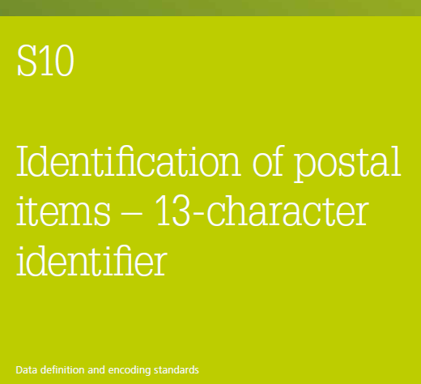
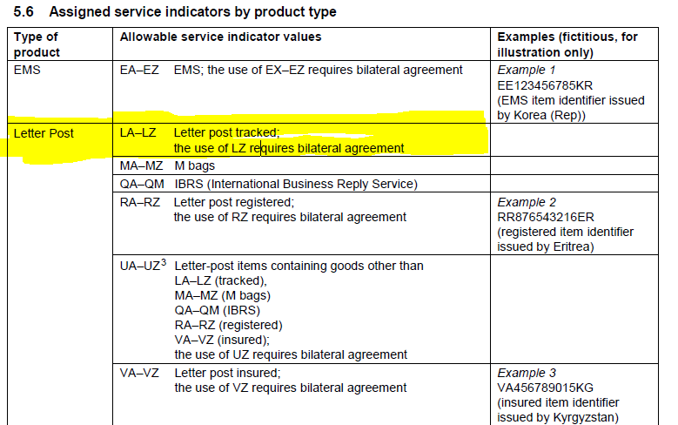
Идентификация отслеживаемых отправлений
Для отслеживаемых отправлений должны использоваться специальные значения индикатора услуги LA–LZ; использование LZ требует двусторонней договоренности. Этот индикатор услуги составляет первые два символа штрих–кода идентификатора, определенного в стандарте обмена сообщениями ВПС EDI S10 (Идентификация почтовых отправлений – 13-символьный идентификатор).
Назначенные операторы должны наносить на мелкие пакеты с товарами один штрихкод-идентификатор, соответствующий техническому стандарту ВПС S10, чтобы обеспечить предоставление электронной предварительной информации для таможенного оформления международных отправлений в соответствии со стандартом обмена сообщениями EDI ВПС M33 (ITMATT V1).
Наличие такого идентификатора не подразумевает предоставление услуги подтверждения доставки.
Идентификатор должен быть расположен на лицевой стороне отправления и не должен закрывать другие служебные маркировки, обозначения или адресную информацию
(Статья Регламента 17-107.6.4)

Slide 15


Маркировка отслеживаемых отправлений
На отправления, относящиеся к услуге отслеживаемой доставки, может наклеиваться логотип, который, по возможности, должен быть ярко-красного цвета, и по форме соответствовать нижеприведенному образцу. Черно-белый вариант допускается для ярлыков, формируемых системой. Логотип «Avec suivi» («С отслеживанием») должен быть размещен на адресной стороне, по возможности в левом верхнем углу в надлежащем случае под фамилией и адресом отправителя.(Статья Регламента18-102.2.1.1)
Логотип «Avec suivi» («С отслеживанием») может включаться в ярлык CN 05бис.
Отслеживаемые отправления имеют ярлык CN 05бис со штриховым кодом технического стандарта S10 ВПС. Ярлык CN 05бис должен иметь один единый идентификатор отправления, который соответствует положениям статьи 17-130. (Статья Регламента 18-102.2.1.2). В качестве альтернативы, например, в случае ярлыка, создаваемого системой, на ярлык может быть нанесен эквивалент ярлыка CN 05bis (включая штрихкод), при условии, что информация четко распознается.

Slide 16
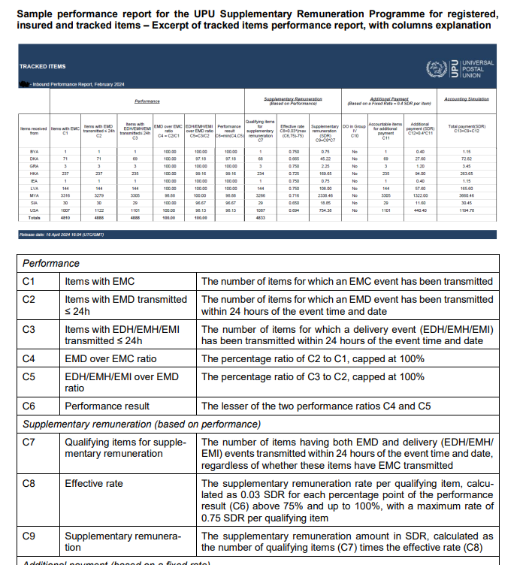
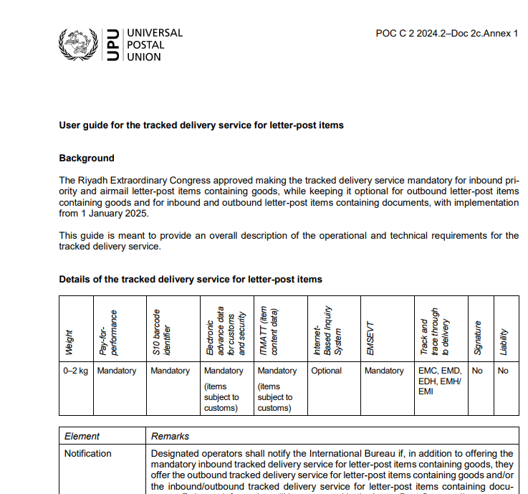

Руководство по услуге отслеживаемой доставки
APPROVED

Slide 17
4. Услуги заказных отправлений и отправлений с объявленной ценностью Вступление в силу с 1 января 2026 года

Slide 18

Ориентированность на клиентов и их потребности Изменения, связанные с продуктами, с вступлением в силу 1 января 2026 года
Ограничение услуги заказных отправлений исключительно документами – статья Конвенции 18.1.1
Обязательный обмен EMSEVT V3 применительно к заказным, ценным и отслеживаемым отправлениям – статьи 17-130 и 17-131 Регламента.

Slide 19


Услуга заказных отправлений(RA–RZ) – Изменения вступают в силу 1 января 2026 года
Первоначально услуга заказных отправлений была обязательной дополнительной услугой для отправлений письменной корреспонденции, содержащих документы и товары, с ответственностью на всем протяжении пути и возможностью визуального контроля только при доставке, без сквозного отслеживания. Первоначальная цель услуги заказных отправлений заключалась в предоставлении подтверждения отправки и подписи получателя при доставке, в основном для юридических документов (макс. 2 кг).
Что изменится: С 1 января 2026 года услуга заказных отправлений будет ограничена исключительно документами, при этом для заказных и ценных отправлений будет обязательно электронное отслеживание. Таким образом, услуга заказных отправлений больше не будет распространяться на почтовые отправления, содержащие товары, в том числе содержащие допускаемые опасные грузы или инфекционные вещества.
Изменения в Конвенции:
Статья 18 – Дополнительные услуги
1. Страны-члены обеспечивают предоставление следующих дополнительных обязательных услуг:
1.1 услуга заказных отправлений для исходящих и входящих приоритетных и авиаотправлений письменной корреспонденции, содержащих только документы.
.

Slide 20
Услуга заказных отправлений(RA–RZ) – Изменения вступают в силу 1 (прод.)
Изменения в Регламент Конвенции:
Статья 19-003
Допускаемые радиоактивные материалы, инфекционные вещества литиевые батареи и элементы
1.2 за радиоактивные вещества, пересылаемые в отправлениях письменной корреспонденции, взимается тариф приоритетных отправлений или заказных писем тариф мелких пакетов в рамках услуги отслеживаемой доставки.
2.2 Инфекционные вещества категории В (№ ООН 3373) должны обрабатываться, упаковываться и маркироваться согласно соответствующим положениям Регламента. Эти отправления оплачиваются по тарифу приоритетных отправлений или тарифу заказных писем мелких пакетов в рамках услуги отслеживаемой доставки. За почтовую обработку этих отправлений разрешено взимать дополнительный сбор.
2.4 Освобожденные образцы, взятые у больных (людей или животных), должны обрабатываться, упаковываться и маркироваться согласно соответствующим положениям Регламента письменной корреспонденции. За эти отправления взимается тариф приоритетных отправлений или тариф заказных писем мелких пакетов в рамках услуги отслеживаемой доставки. За почтовую обработку этих отправлений разрешается взимать дополнительный сбор.

Slide 21
Обязательная информация по отслеживанию посредством EMSEVT 3 для заказных, ценных и отслеживаемых отправлений
Изменения в Регламенте Конвенции:
Статья 17-130
Электронный обмен в поддержку почтовых производственных процессов
2.1 В случае отслеживаемых, заказных отправлений и отправлений с объявленной ценностью обмен EMSEVT является обязательным со всеми партнерами. Дополнительное вознаграждение за предоставление информации об отслеживании выплачивается в соответствии с положениями, изложенными в статьях 31-104 и 31-105.
2.2 В случае заказных отправлений и отправлений с объявленной ценностью обмен EMSEVT является обязательным только в рамках программы дополнительного вознаграждения для тех назначенных операторов, которые участвуют в ней в полном объеме в соответствии со статьями 31-104 и 31-105. Обмен данными с другими участниками является факультативным
Примечание. ‒ Обязательные события EMSEVT : EMC, EMD, EMH и EMI (Ст Регл. 17-130.3.1)*
* EDH было включено в статью 17-131.7.8 Регламента в качестве одного из событий доставки.

Slide 22
5. Технические требования к заказным и с объявленной ценностью услугам

Slide 23
Обзор элементов услуги: заказные, с объявленной ценностью услуги и услуги с отслеживаемой доставкой
Почтовая услуга | Товары или документы | Весовой диапазон | Неприоритетные, приоритетные или премиум | Идентификатор штрих-кода S10 | EMSEVT | Электронное отслеживание при доставке | ITMATT (данные о вложении отправления) и EAD | IBIS | Подпись при доставке | Ответственность между НО
Заказная | Документы | 0–2kg | Приоритетная | Обязательно (RA–RZ) | Обязательно | EMC, EMD, EDH, EMH/ EMI | N/A | Факультативно | Да | Да
С объявленной ценностью | Товары (Вступает в силу с 1 января 2026 г.) | 0–2kg | Приоритетная | Обязательно (VA–VZ) | Обязательно | EMC, EMD, EDH, EMH/ EMI | N/A | Факультативно | Да | Да
Услуга отслежи-ваемой доставки | Товары или документы | 0–2kg | Приоритетная | Обязательно (LA–LZ) | Обязательно | EMC, EMD, EDH, EMH/ EMI | Обязательно (отправления, подлежащие таможенному контролю) | Факультативно | Нет | Нет

Slide 24
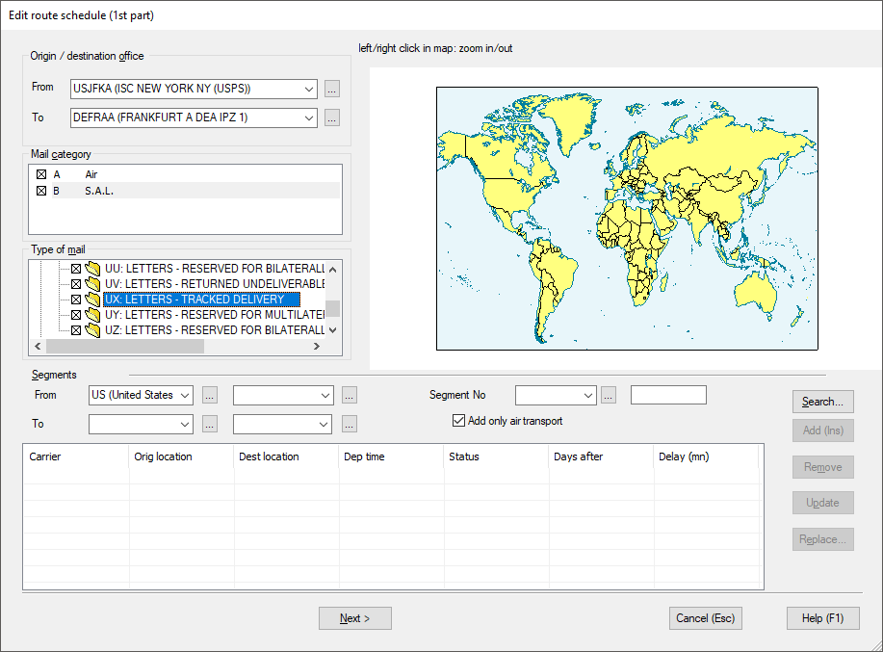
Управление маршрутами
IPS позволяет настраивать маршруты для отправки депеш и емкостей с подклассом почты UX для отслеживаемых отправлений и подкласса почты UR для заказных отправлений
1 Выполняйте функцию национального управления> план маршрута > Международный > Авиа и S.A.L. маршруты.
2 Создайте или обновите существующие маршруты. Выберите подклассы почтовой депеши/емкости , предусмотренные для данного маршрута:
UX: Письма – отслеживаемая доставка
UR: Письма – заказные
Для отправлений письменной корреспонденции, пересылаемой в США
USPS принимает только:
UA емкости для писем, содержащие товары
UL емкости для писем, содержащие документы

Slide 25
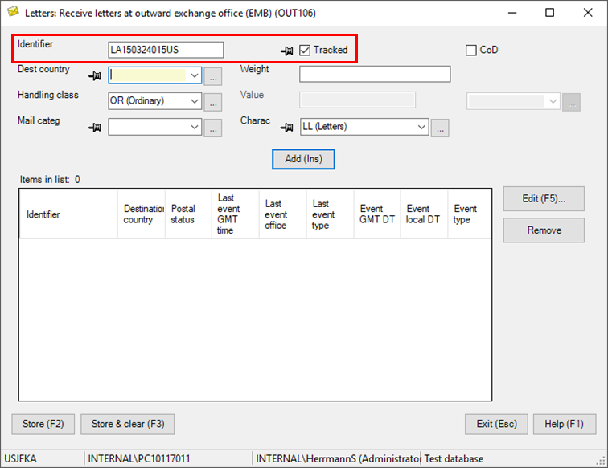
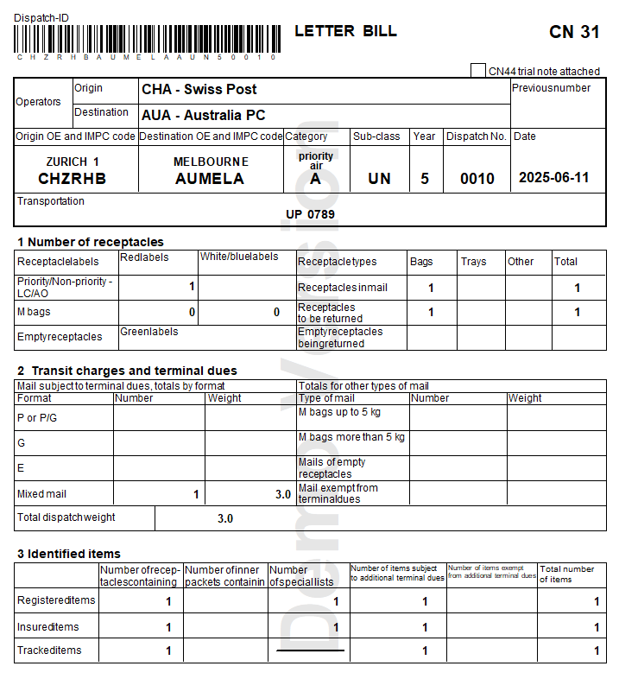
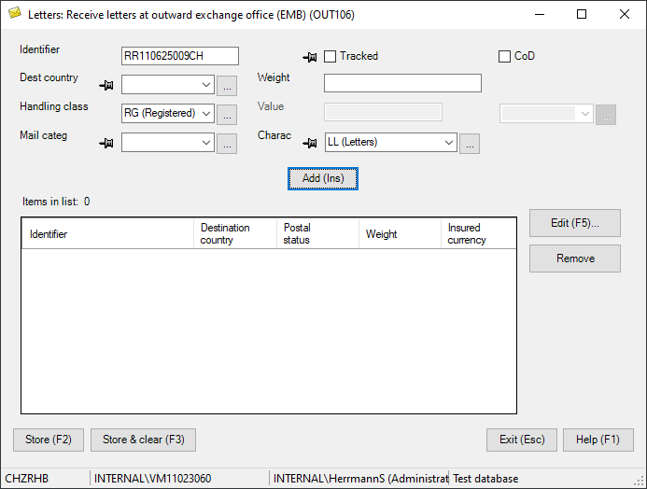
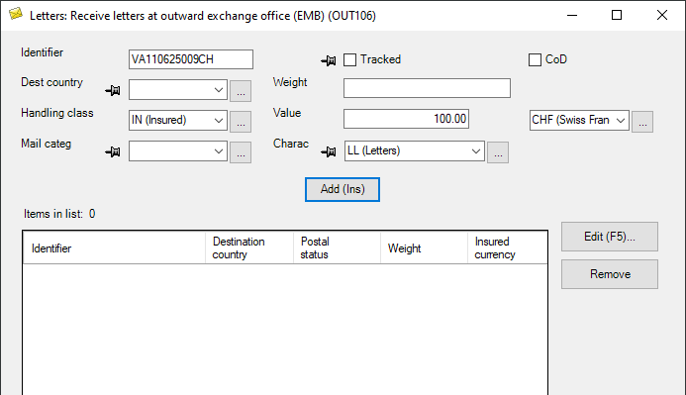
Формирование депеши
Управление почтой – исходящие операции
Почтовые отправления с индикатором услуги в диапазоне LA–LZ, RA–RZ или VA–VZ автоматически сохраняются как отслеживаемые, заказные или с объявленной ценностью отправления соответственно.
IPS функция:
Письма > Исходящие> Письма > письма, полученные в исходящем учреждении обмена (EMB)

Slide 26
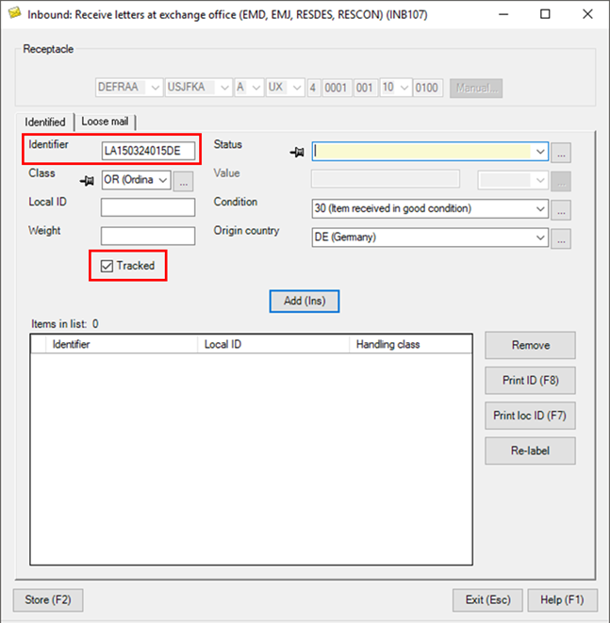
Входящая почта
Управление почтой– входящие операции
Почтовые отправления с индикатором услуги в диапазоне LA–LZ, RA–RZ или VA–VZ автоматически сохраняются как отслеживаемые, заказные или с объявленной ценностью отправления соответственно.
IPS функция:
Письма > Входящие > Письма, полученные в учреждении обмена

Slide 27
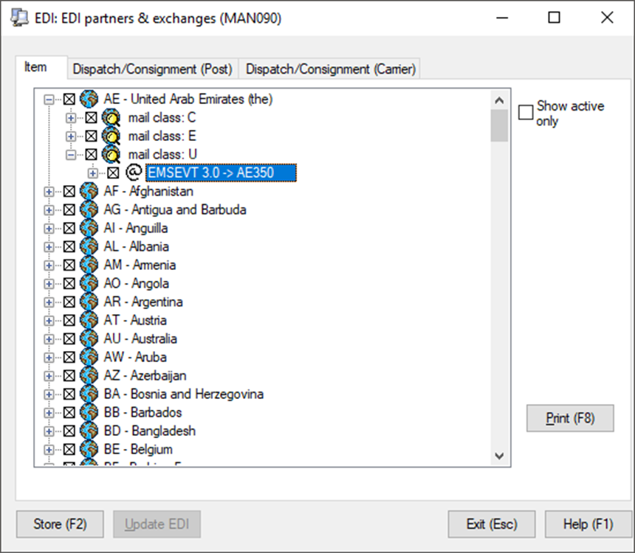
Конфигурация EDI
Конфигурация электронного обмена данными (EDI)
Конфигурация EDI для всех продуктов письменной корреспонденции/ услуга одна и та же.
В национальное управление> EDI > EDI партнеры и обмены, поставьте галочку в “Класс почты: U – EMSEVT 3.0” поставьте галочку для всех ваших партнеров.

Slide 28


IPS 2025
В IPS 2025 могут быть внесены изменения, облегчающие обработку отслеживаемых, заказных и с объявленной ценностью писем.
Одно требование уже было определено:
Заказные отправления, не допускаемые в емкости UA
Пожалуйста, поделитесь любыми идеями или предложениями, которые у вас есть, с ЦПТ

Slide 29
6. Вознаграждение

Slide 30
Вознаграждение за заказные и с объявленной ценностью документам вступает в силу с 1 января 2026 года
заказные и с объявленной ценностью отправления (документы)
Дополнительная оплата за заказные отправления в 2026 г.: 1.745 СПЗ/отправление (+4.5% по сравнению с 2025 г.)
Дополнительная оплата за отправления с объявленной ценностью (документы) в 2026 г.: 2.045 СПЗ/отправление
Добавочное вознаграждение за обязательное отслеживание:
0.250 СПЗ за каждое отправление, когда НО назначения обеспечивает своевременную передачу EMD и EDH или EMH или EMI
Увеличение до 0.500 СПЗ, если НО назначения достигает целевого показателя эффективности EDH/EMH/EMI против EMD в 80% в 2026 г., 85% в 2027 г., 90% в 2028 г. и 95% в 2029 г. и 2030 г.
Общее вознаграждение = базовое вознаграждение (E формат) + дополнительная оплата (надбавка) + добавочное вознаграждение (отслеживание, обязательно)

Slide 31
Вознаграждение за заказные и с объявленной ценностью документы вступает в силу с 1 января 2027 г.
Заказные и с объявленной ценностью отправления (документы)
Базовое вознаграждение : P/G формат (изменение)
Дополнительная оплата за заказные (надбавка): 2.500 СПЗ/отправление (компенсация сдвига E > базовое вознаграждение формата PG) (+4.5% ежегодно в последующие годы)
дополнительная оплата за отправления с объявленной ценностью (надбавка): 0.300 СПЗ/ отправление в дополнение к надбавке за заказные отправления (2.800 СПЗ в 2027 г.)
Добавочное вознаграждение за обязательное отслеживание (такое же, как и в 2026 г. – см. предыдущий слайд)
Общее вознаграждение = базовое вознаграждение (P/G формат) + дополнительная оплата (надбавка) + добавочное вознаграждение (отслеживание, обязательно)

Slide 32
Вознаграждение за посылки с объявленной ценностью, вступающее в силу с 1 января 2027 г.
Посылки с объявленной ценностью
Надбавка за объявленную ценность аналогична надбавке, применяемой для писем: 0.300 СПЗ в дополнение к надбавке за отправления с подтверждением доставки (POD) (1.200 СПЗ или эквивалентная внутренняя надбавка POD)
* Поправка, предложенная Германией и одобренная Конгрессом
Общее вознаграждение = базовое вознаграждение за посылки + дополнительная оплата (надбавка POD + 0.300 СПЗ) + добавочное вознаграждение, макс. 0.500 СПЗ/ отправление (отслеживание, обязательно)

Slide 33
Вознаграждение за заказные и с объявленной ценностью отправления
Сводная таблица
Год | Заказные отправления |  | С объявленной ценностью отправления письменной корреспонденции ( только документы) |  | Посылки с объявленной ценностью
 | (a) Надбавка | (b) Отслеживание (максимум) | (a) Надбавка | (b) Отслеживание (максимум) | (a) Надбавка | (b) Отслеживание (максимум))
2026 | 1.745 | 0.500 | 2.045 | 0.500 | - | -
2027 | 2.500 | 0.500 | 2.800 | 0.500 | 1.500 | 0.500
2028 | 2.613 | 0.500 | 2.913 | 0.500 | 1.500 | 0.500
2029 | 2.731 | 0.500 | 3.031 | 0.500 | 1.500 | 0.500
2030 | 2.854 | 0.500 | 3.154 | 0.500 | 1.500 | 0.500

Slide 34
7. Оценка качества и отчетность

Slide 35



I. Сбор и обмен данными
Собраны соответствующие данные EDI:
Последнее исходящее событие/отправка из исходящего УО/AMU (EMC)
Первое входящее событие/поступление во входящее УО/AMU (EMD)
Событие (-ия) доставки
Попытка доставки (EMH) или
Прибытие в пункт сбора для получения (EDH) или
Окончательная доставка (EMI)
Заказные : RA–RZ
С объявленной ценностью: VA–VZ
Сортировочный цент (подачи)
Авиапочтовое отделение/ УО (подачи)
Авиапочтовое отделение/ УО (назначения)
)
Сортировочн.центр (назначения)
)
Последняя миля/получатель/доставка
1-ая миля
Почта (подачи)
Таможня
*
*
Таможня s
*
*
*
*
*
Граница r
*
*
*
*
*
*
*
EMC
EMD
EMH/EDH/EMI

Slide 36

I. Сбор и обмен данными (продолжение)
Передача данных EDI :
Передача через установленные сети передачи сообщений EDI :
UPU система (POST*Net через IPS)
IPC система
Данные EDI, хранящиеся в ВПС
Текущие цели передачи:
EMD < 24 часа, для отправлений с EMC
EMH или EDH или EMI < 24 часа, для отправлений с EMD
Для каждого НО, подсчитывается количество отправлений, события в которых соответствуют вышеуказанным целям
Заказные: RA–RZ
С объявленной ценностью: VA–VZ
II. Измерение: сроки передачи данных

Slide 37
III. Измерение: расчет показателей работы
Для каждого потока, минимум целей:
56% отправлений с событием EMC ДОЛЖНЫ также иметь события EMD и
56% отправлений с событием EMD ДОЛЖНЫ также иметь событие доставки (EMH или EDH или EMI)
…механизм каскадного расчета: отличается от расчета для отслеживаемых измерений
Когда минимальные целевые показатели будут выполнены и НО будут включены в программу "оплата по результатам работы" (до 2026 г), все отправления, переданные в течение 24 часов, будут иметь право на получение вознаграждения.
Вознаграждение = количество отправлений, имеющих право на вознаграждение x 0.5 СПЗ

Slide 38
График отчетности (см. циркуляр МБ 51/2025)
Отчетность составляется в соответствии с руководящими принципами, содержащимися в статье 31-105
LAS – letter accounting simulation
Q – квартал
Y – отчетный год
Отчеты будут публиковаться в приложении QCS Mail (qcsmail.ptc.post) с 15 по 25 число каждого месяца
Окончательные отчеты о вознаграждении: февраль (4 квартал), май (1 квартал), август (2 квартал), ноябрь (3 квартал)

Slide 39
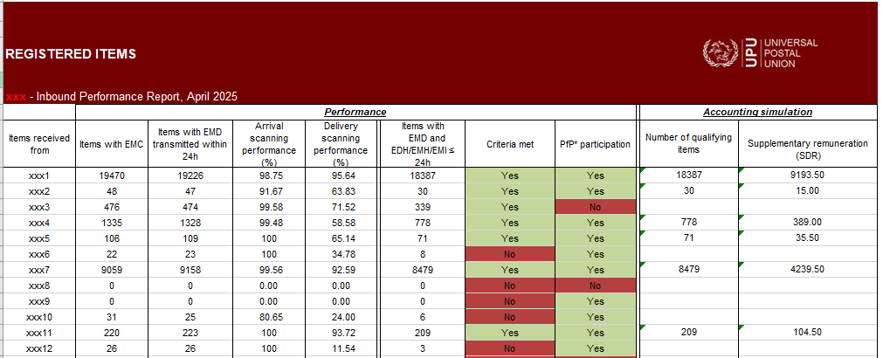
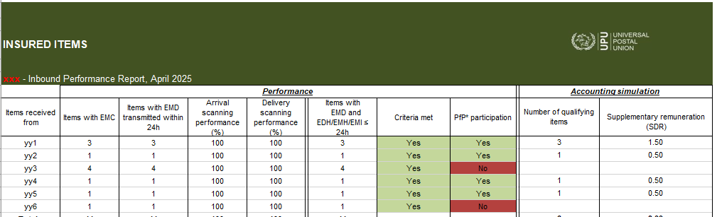
Пример отчета

Slide 40
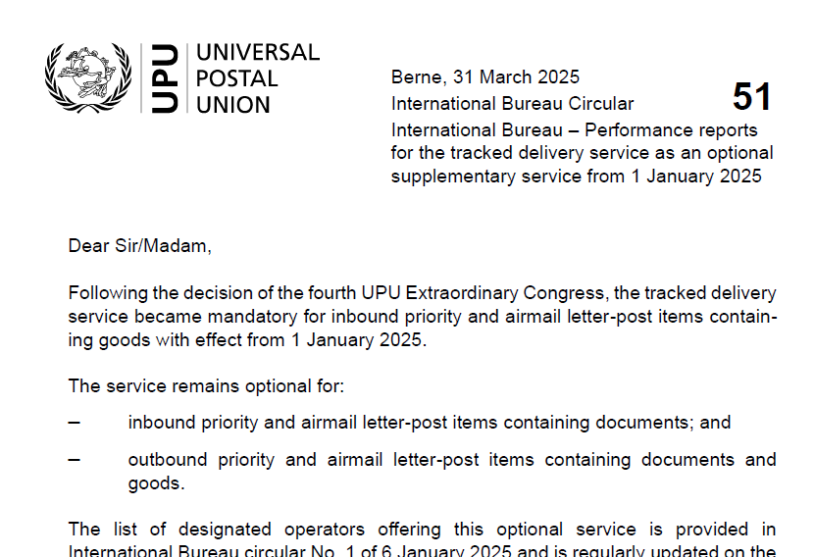
Отчеты об опыте и операциях
Опыт
Данные EDI, подлежащие копированию
Доступ к системе отчетности QCS
Отчеты об операциях
Только плоский файл может быть создан и доступен по запросу
Глобальная система отчетности ВПС будет содержать больше оперативных отчетов

Slide 41
Электронная обработка международных запросов вступает в силу с 1 января 2026 года
Регламент Конвенции, статья 21-003 (Запросы при использовании IBIS)
Подготовка запросов для назначенных операторов с использованием IBIS обязательна для посылок и необязательна для отправлений письменной корреспонденции.
Когда IBIS используется для отправлений письменной корреспонденции, все операционные и технические процедуры, применимые к IBIS для посылок, также применяются к отправлениям письменной корреспонденции.
Область применения:
Международные запросы на заказные, отслеживаемые и с объявленной ценностью отправления будут обрабатываться с помощью справочно-рекламационной интернет-системы, которая уже используется для посылок
Ключевые изменения:
Единая система, использующая IBIS–GCSS для обеспечения согласованности запросов
Дальнейшие действия:
Подробное руководство и поддержка в реализации будут вскоре доведены до сведения всех членов
Поставщик услуг GCSS расширяет соответствующий модуль, чтобы обеспечить доступ к нему существующим и новым колл-центрам/пользователям
Важную роль в этом внедрении сыграют колл-центры и пользователи, уже имеющие опыт работы с интернет-запросами; при необходимости может быть организовано обучение

Slide 42
8. Расчеты

Slide 43
Расчеты сегодня
Программа дополнительной оплаты Всемирного почтового союза (ВПС) – добровольное участие
-> «Закрытая» подгруппа операторов, получающих дополнительную оплату в зависимости от результатов работы.
Продукт | Добавляемая оплата | Дополнительная оплата
Заказные отправления | Распространяется на все полученные заказные отправления Счет: CN 55, 56, 61 | Только среди участников программы дополнительной оплаты (SRP) ВПС На основе отчетов ВПС Счет: CN 60
Отправления с объявленной ценностью | Распространяется на все полученные отправления с объявленной ценностью Счет: CN 55, 56, 61 | Only among UPU SRP participants На основе отчетов ВПС Счет: CN 60
Отслеживаемые отправления | На основе отчетов ВПС Счет: CN 60 | На основе отчетов ВПС Счет: CN 60

Slide 44
Расчеты с 2026 г.
Продукт | Добавляемая оплата | Дополнительная оплата
Заказные отправления | Распространяется на все полученные заказные отправления Счет: CN 55, 56, 61 | Только среди участников программы дополнительной оплаты (SRP) ВПС На основе отчетов ВПС Счет: CN 60
Отправления с объявленной ценностью | Распространяется на все полученные отправления с объявленной ценностью Счет: CN 55, 56, 61 | Только среди участников программы дополнительной оплаты (SRP) ВПС На основе отчетов ВПС Счет: CN 60
Отслеживаемые отправления | На основе отчетов ВПС Счет: CN 60 | На основе отчетов ВПС Счет: CN 60

Slide 45
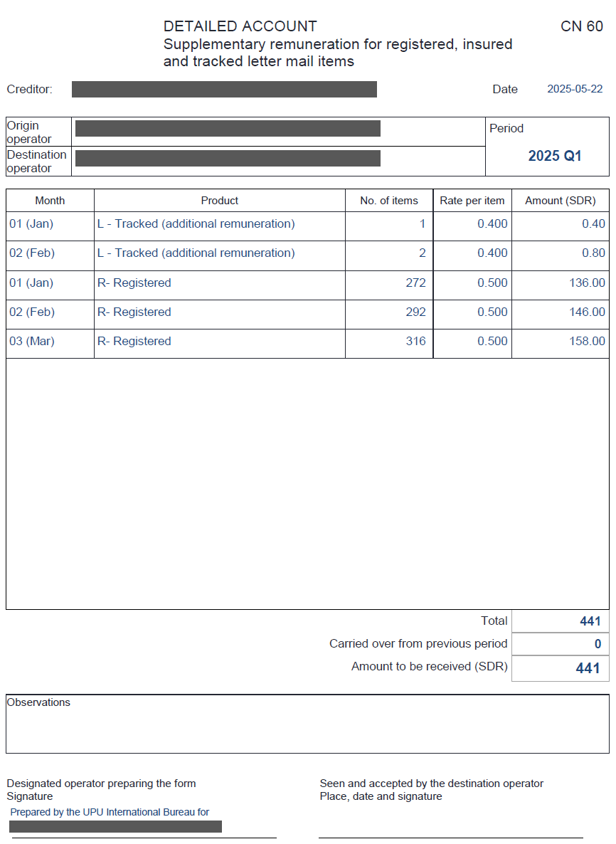
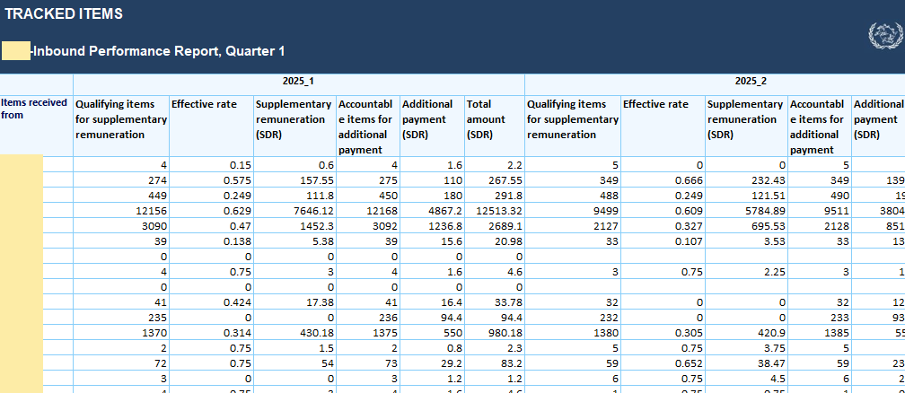
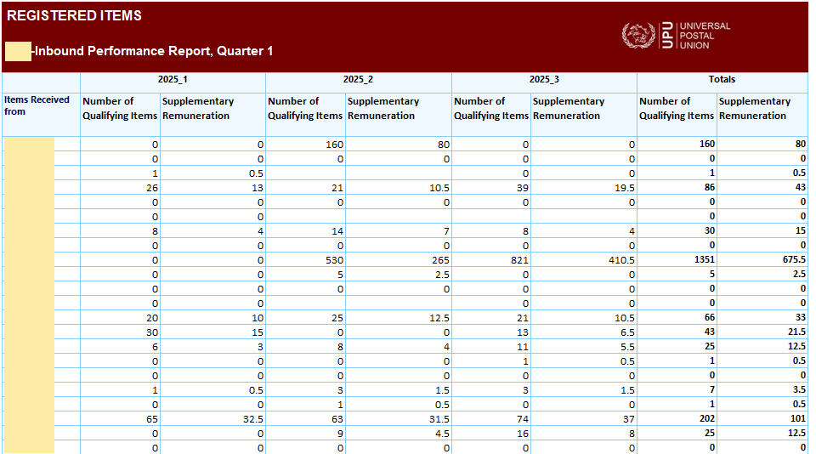
CN 60
Квартальный счет
Содержание: исключительно из отчета ВПС (на основе обмена EMSEVT)

Slide 46
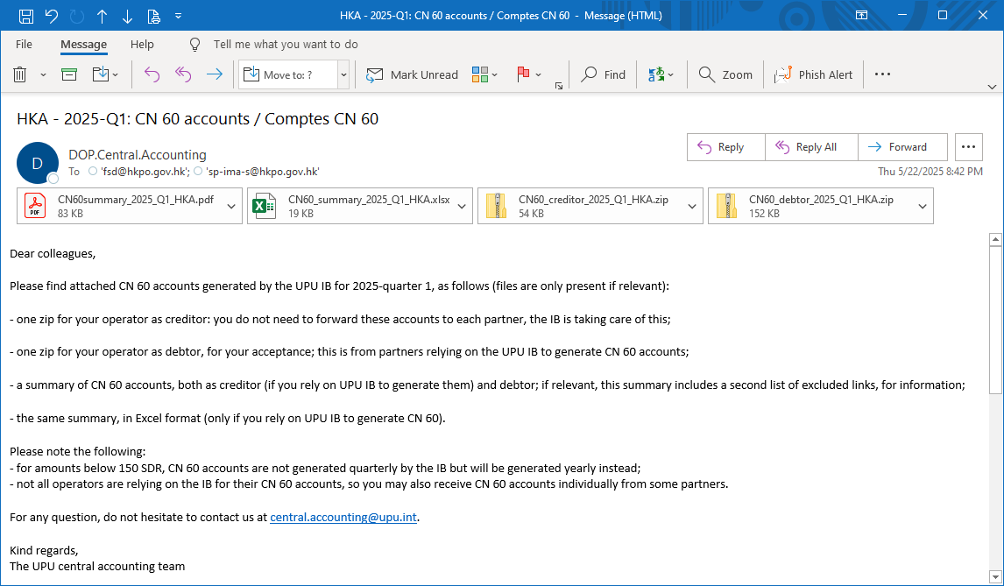
Централизованный счет CN 60
Содержание CN 60: «скопировано и вставлено» из центрального отчета ВПС.
С 2025 года действует новая дополнительная услуга МБ: МБ может создавать и распространять счета CN 60 от имени заинтересованных НO.
Позволяет избежать ручного копирования и вставки.
Нет проблем с поверочными уведомлениями
МБ обрабатывает платежные пороги (перенос платежей на следующий период и т. д.).
Для должников получение централизованно формируемых счетов будет более приятным и удобным.

Slide 47
Централизованный счет CN 60 (прод.)
Централизованный счет CN 60: решение, описанное в статье 31-106 Регламента Конвенции (Составление и пересылка счетов по дополнительной оплате и дополнительным платежам на основе централизованных отчетов)
Начиная с 2026 года, счет CN 60 будет использоваться чаще -> увеличение преимуществ благодаря централизованному счету CN 60
Прим. ‒ Централизованный подход охватывает двусторонние/многосторонние соглашения, предусматривающие расчеты вне рамок ВПС.

Slide 48
9. Соответствие установленным требованиям

Slide 49
Оценки соответствия требованиям ЭОД
Оценки соответствия требованиям ЭОД доступны на платформе соответствия, опубликованной в системе контроля качества (QCS) (qcsmailbd.ptc.post)
Часть оценок качества данных
Платформа, предназначенная для выявления проблем и оказания помощи в их решении
Показатели соответствия регулярно обновляются согласно новым правилам/потребностям
Планируется внести корректировки в начале 2026 года с целью:
учесть обязательный обмен EMSEVT для всей письменной корреспонденции -> Все ЭОД-соединения должны быть открыты для ЭОД-адресов xx350 -> Сообщения EMSEVT следует направлять всем партнерам
показать отклонения, например, наличие заказных писем только в депешах, содержащих товары (депеши UA).

Slide 50
IBIS:
электронная обработка рекламационно-справочных запросов по отправлениям письменной корреспонденции
Формирование будущего почтовых услуг: нормативные изменения ВПС и ИТ-инновации с готовым решением для доставки с оплатой пошлин
ВПС – Дирекция по почтовой эксплуатации (DOP.EPSI)

Slide 51
Цели
Внедрить электронные системы обмена данными (PREDES/RESDES, EMSEVT) для отслеживаемых/заказных/с объявленной ценностью отправлений
Определить принципы IBIS и общие принципы рекламационно-информационных запросов
Объяснить двухуровневый рабочий процесс и сообщения IBIS
Уточнить сроки ответа и показатели эффективности
Обеспечить стандартизированную обработку запросов и прозрачное отслеживание с помощью IBIS и EMSEVT.

Slide 52
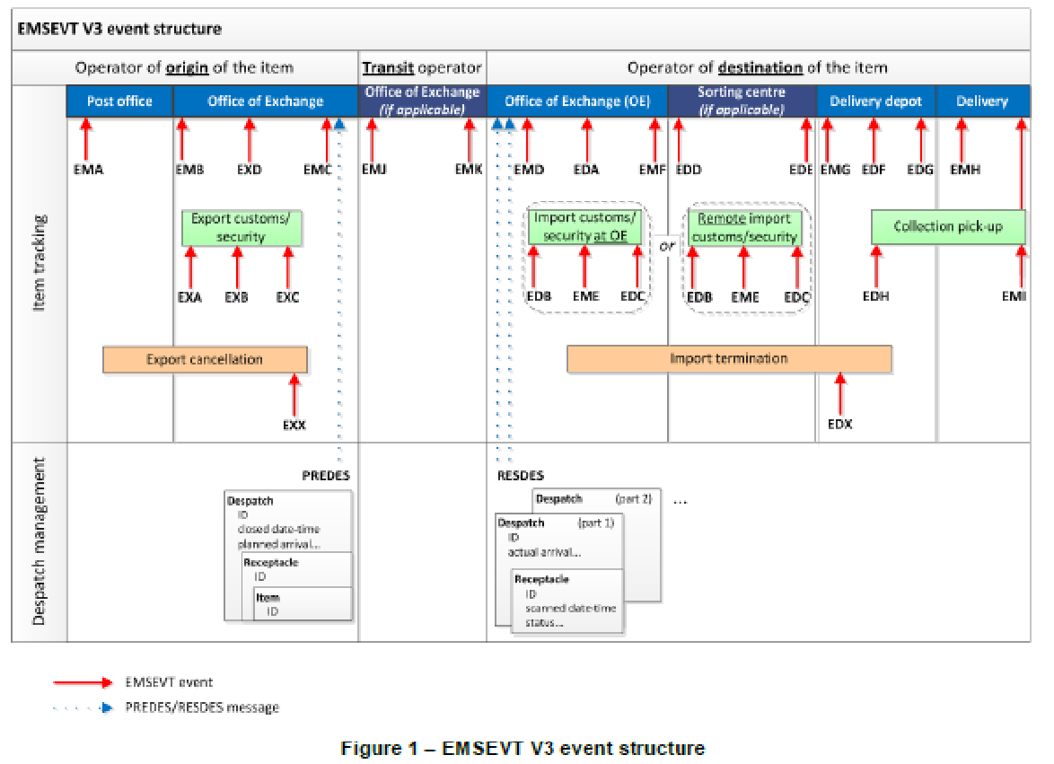
Обмен сообщениями EMSEVT и интеграция IBIS
PREDES: данные на уровне отдельных отправления, если таковые имеются; формат вложения, если это применимо.
RESDES: тип емкости и формат вложения (при необходимости)
Идентификаторы S10 включены для всех отправлений, содержащих товары (M41 ЭОД ВПС).
Отслеживаемые, заказные и с объявленной ценностью отправления: обязательный обмен EMSEVT со всеми партнерами
Обеспечивает отслеживание входящих и исходящих отправлений на территории страны

Slide 53
Рекламационно-справочная система на основе интернета
Система IBIS, сертифицированая ВПС
Обязательна для посылок; неoбязательна для письменной корреспонденции, но рекомендуется
Используется для подготовки, подачи, передачи, получения и обработки рекламационно-справочных запросов

Slide 54
Рекламационно-справочная система на основе интернета
Общие принципы: ст. 21-001 of Регламента Конвенции
Запросы принимаются после того, как отправитель или получатель сообщат о проблеме
CN 08: информация о предполагаемом времени пересылки
Запрос IBIS отправлен после истечения времени пересылки, если не поступило входящее сообщение RESDES/EMSEVT
Оговорки относительно периодов обработки только на основе двусторонних соглашений

Slide 55
Рекламационно-справочная система на основе интернета
Оператор подачи (запрашивающий партнер)
Оператор назначения (отвечающий партнер)
Подтверждение доставки:
При оспаривании доставки необходимо предоставить письменное подтверждение: уведомление о доставке (CN 07), копию подписи или другие доказательства.
Соблюдение соответствующих положений статей ВПС
Клиент
L1Q
Закрытиерабочего процесса
Yes
L1R
No
L2Q
Yes
L2R
IBIS – двухуровневый рабочий процесс запроса

Slide 56

Рекламационно-справочная система на основе интернета
QUM: запрос на уточнение или недостающую информацию
SUM: предварительный статус до окончательного ответа
Уведомление: превентивная информация на уровне отдельных отправлений без открытия официального запроса

Slide 57
Рекламационно-справочная система на основе интернета
Сроки ответа
(рабочие дни)
Тип запроса | Срок ответа L1 | Срок ответа L2
Обновление/подтверждение статуса отправления | 3 дня | 15 дней
Письменное подтверждение доставки (WPOD) | 10 дней | —
Повреждение/отсутствующее вложение | 7 дней | 15 дней
Засланные/досылаемые/транзитные | 7 дней | 15 дней
Таможенное расследование | 7 дней | 15 дней
Уведомление о получении (AR) | 7 дней | 15 дней

Slide 58
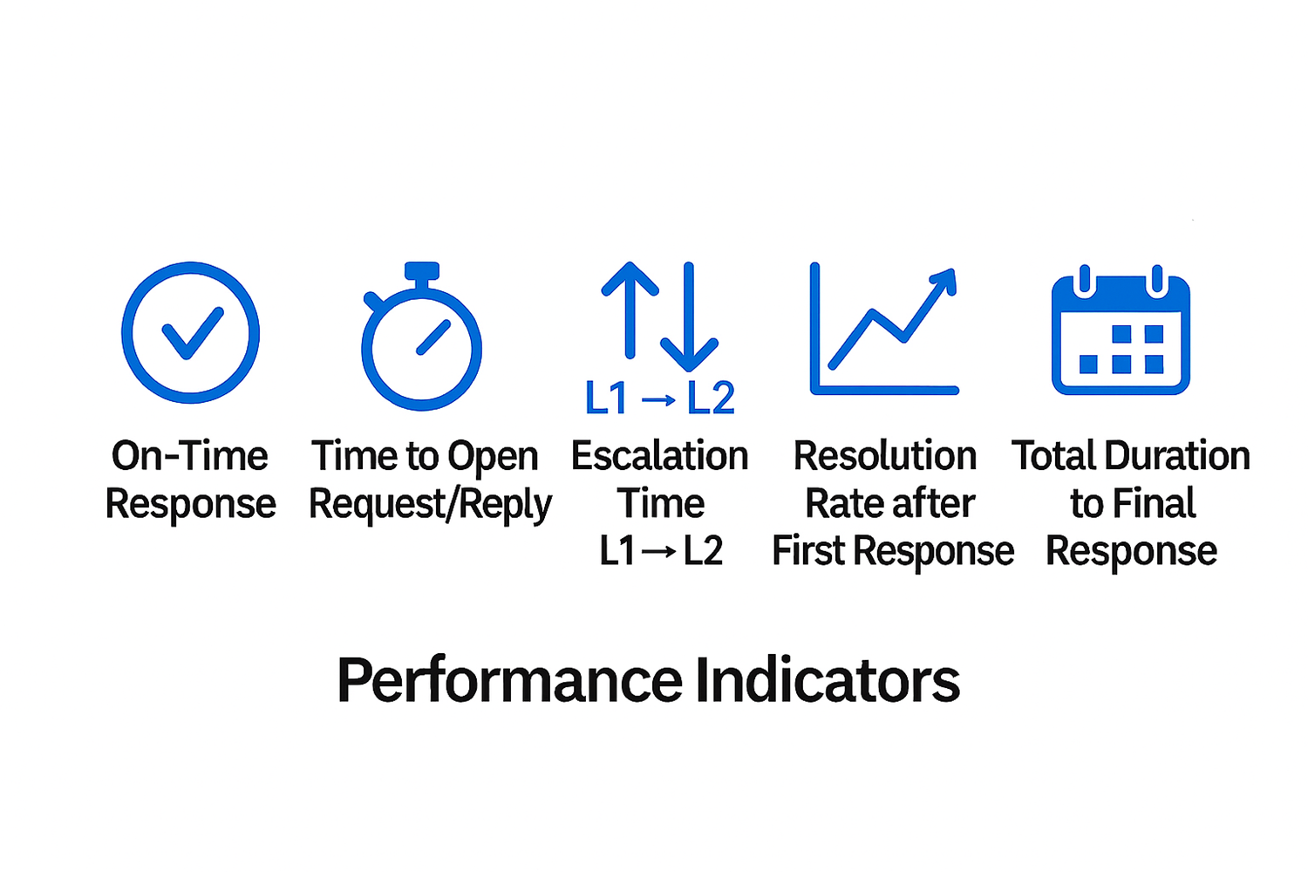
Рекламационно-справочная система на основе интернета
Целевые показатели эффективности:
Письменная корресспонденция: ≥80% своевременных ответов
Почтовые посылки: ≥90% своевременных ответов и ≤8 рабочих часов для открытия запросов и ответов

Slide 59
Основные моменты, касающиеся IBIS и обработки запросов
IBIS и EMSEVT обеспечивают стандартизированную обработку запросов и прозрачное отслеживание
Согласование локальных процессов с установленными сроками и обязательными данными
Предложение об обязательном использовании системы IBIS для отправлений письменной корреспонденции будет обсуждаться на заседании группы «Интеграция разработки продуктов» 9 февраля 2026 года
Сертифицированная ВПС интернет-система для обработки запросов в электронном виде по отправлениям письменной корреспонденции

Slide 60

Спасибо
Чокри Эллили, руководитель программы внедрения и наращивания потенциала в сфере физических услуг.
ellilic@upu.int

Slide 61
Современные инновации: ИТ-системы ВПС и поставляемое решение с оплатой пошлин
Формирование будущего почтовых услуг: нормативные изменения ВПС и ИТ-инновации с готовым решением для доставки с оплатой пошлин
Центр почтовых технологий ВПС

Slide 62

Продукты и решения ВПС

Slide 63


Продукты и решения ВПС
Этап 1
Этап 2
Этап 3
Внутренняя обработка
Международная обработка
Международная обработка
Внутренняя обработка
Физические лица
Перевозка
Физические лица
Таможенные декларации с ЭПД (EAD)
Сбор данных
Мобильное решение с системой защиты данных (DPS) - Сбор почты по месту проживания
Система DPS 2025
Внутренняя экспедиция
Почтовые ящики в почтовых отделениях
Точки продаж
Система таможенного декларирования CDS 2025
- Таможенное декларирование (сбор данных, верификация, доставка с оплаченной пошлиной)
Международная почтовая система IPS 2025
Международная экспедиция
Выставление счетов
ЭПД (EDI)
Система таможенного декларирования CDS 2025
Таможенные решения для исходящей корреспонденции
Перевозка с данными EAD
- Обмен сообщениями CARDIT/RESDIT
Обеспечение совместимости данных EAD
Международная почтовая система IPS 2025
Международная экспедиция
Выставление счетов
ЭПД (EDI)
Система таможенного декларирования CDS 2025
Таможенные решения для входящей корреспонденции
Система DPS 2025
Внутренняя экспедиция
Почтовые ящики в почтовых отделениях
Точки продаж
Мобильные данные по системе DPS
- Доставка почты
Решение POST*Net

Slide 64
Продукты и решения ВПС
Проверка данных EAD
Оценка того, соответствует ли почта, обрабатываемая в режиме исходящей, транзитной или входящей корреспонденции требованиям к электронным предварительным данным
Услуги поиска
Коды системы HS; запреты и ограничения; стороны, с которыми некоторые провайдеры отказались сотрудничать
Решение ВПС с оплатой пошлин DDP
Генерирование решения с оплатой пошлин DDP, встроенного в систему CDS и доступного по шлюзу приложения ВПС
Система DGST
Обнаружение опасных почтовых отправлений при внутренней и международной обработке

Slide 65
Интеграция
Компании/ маркетплейсы э-коммерции
Отслеживание и сопровождение отправлений
Назначенный оператор
Автоматическая система ввода, контроля и управления таможенными данными в таможенных органах
Таможенные декларации
Таможенные решения
Система IPS
Система CDS
Приложение API
Провайдеры решений
Услуги поиска данных
Калькулятор полной стоимости
Система DPS
ВПС
Система ВПС SAVE
Проверка данных EAD
Проверка опасных предметов DGST

Slide 66
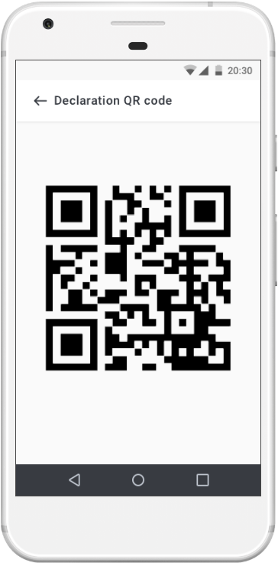
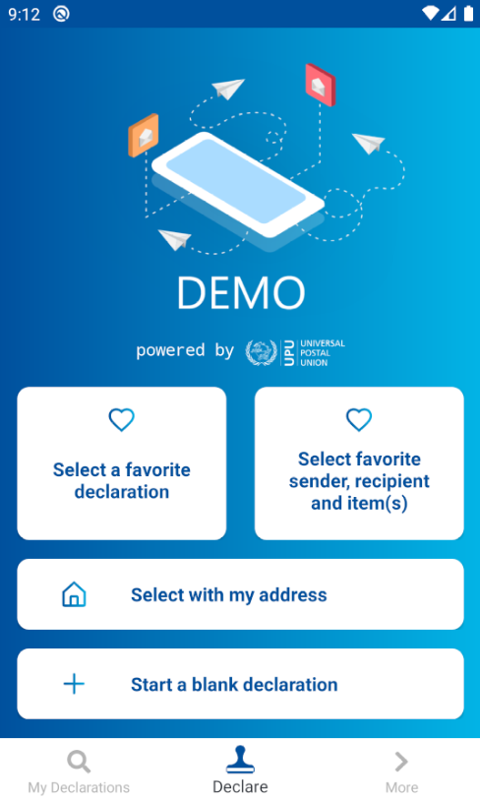
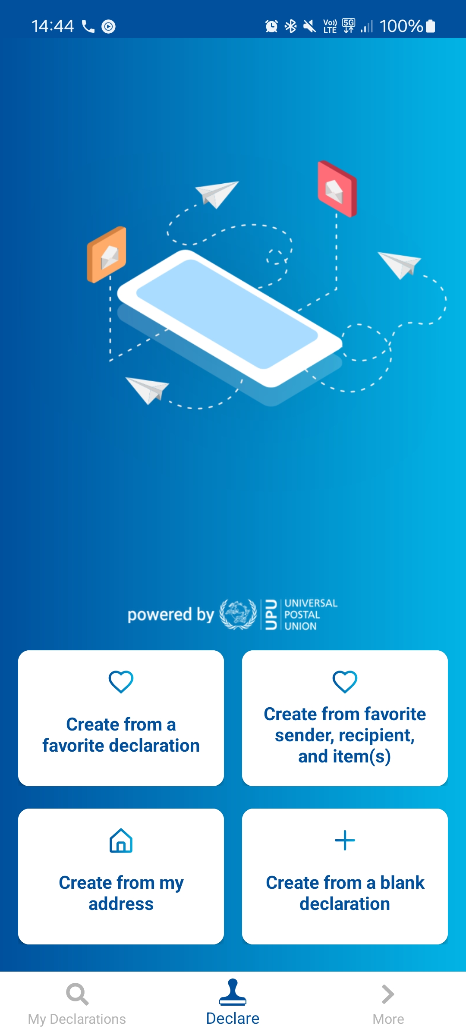
Технология
Сеть интернет
Мобильная среда
Клиент в системе Windows
Приложение
API
Шлюз приложения ВПС
Облако
Местная инталляция

Slide 67

Решение ВПС с оплатой пошлин DDP

Slide 68

Решение ВПС с оплатой пошлин DDP
Доставка товаров всеми почтовыми службами
Глобальное решение для всех 192 стран - членов ВПС и их назначенных почтовых операторов
Взимание пошлин и налогов в месте происхождения товара
Розничные, кассовые, онлайн-платежи и платежи через приложения
Система таможенного декларирования ВПС (CDS) и приложения,
упрощающие оплату пошлин DDP и обмен данными ЭПД
Расчеты с таможенным органом в пункте назначения
Двусторонние или многосторонние каналы расчетов (таможня, почтовые службы, поставщик)
Перевозка и доставка получателю
Обеспечение соответствия электронным предварительным данным и доступность для клиентов

Slide 69


Решение ВПС с оплатой пошлин DDP – цикл взаимодействия с клиентом и процесс по нему
Передача
почты
Сбор
таможенных
деклараций
Стоимость доступа?
Оплата
на почте
Оплата
по счету
Оплата у
третьей стороны
Проверки совместимости данных EAD
Калькуляции полной стоимости
Статус проверки платежа
Не оплачено
Подготовка отправки
Подготовка экспедиции
Пересылка
(при оплате по почте)
Отправляющая почтовая служба
Оплачено
На дому (киоск, приложение системы CDS)
На почте (CDS UI)
У делового партнера (приложение системы CDS API)
Если декларации,
используйте идентификационный номер декларирования, чтобы получить ее от третьей стороны
Подготовьте сообщение ITMATT c расширением под DDP
Копии данных POST*Net
Отчеты
Информационные панели
Свяжите данные на уровнях
S10–Ид. номер декларирования – Ид. ном. перевозчика DeclarationID–ShipperID
ИТ ЦПТ
Предоплата
Счет
Проект декларации
Статус платежа
Данные пересылки
Манифест
Отправитель счета-фактуры
или грузоотправитель
QP
Окончательная
оценка
Счет-фактура QP
Таможенно-пограничная служба США

Slide 70
Предложение решения ВПС с оплатой пошлин DDP
Гибкие варианты ИТ внедрения
В комплексе с помощью решения CDS.post
Встроенный процесс в системе CDS, или как отдельная часть процесса (или весь процесс) (CDS API) решения DDP с приложениями на шлюзе ЦПТ
86 почтовых служб, использующих решение CDS.post, уже технически готовы!
Интегрированные способы оплаты:
клиенты почтовых отделений могут оплачивать
-на почте
- напрямую третьей стороне (по аутсорсингу, когда правила не позволяют почте отправления взимать пошлины от имени иностранного государства).
Выбор модулей
Возможность подписаться только на часть решения (например, на автоматические манифесты из POST*Net)
По выбору третьей стороны
Все сторонние поставщики интегрированы одинаково
При необходимости простой переход с одного на другой

Slide 71
Решение ВПС с оплатой пошлин DDP – готовность
CDS 2024 SP2 (нынешняя версия, онлайн на базе CDS.post)
CDS 2025 (запланирован запуск 5.12.2025)
Услуги
квалифици-
рованной
стороны (QP)
Решение Zonos
(Положения и условия, включенные в опцию лицензирования по системе CDS)
Решение BoxC
Решение SafePackage
Другие на разных этапах интеграции
Квал. сторона без прямых контактов с ВПС
(сертификация в ВПС по TechCert)
Варианты
оплаты
Пошлин
Пошлины, взымаемые на почте
Пошлины, взимаемые на почте
Отправитель оплачивает предоплату QP
Отправитель выставляет счета QP
Копии данных от POST*Net для QP
По выбору QP
По умолчанию опция настраивается на уровне почты подачи
При желании может быть настроена на почте подачи в соответствии с QP, указанной в ITMATT (для записей, использующих разные QP параллельно).
Подготовка
манифеста
Одна квал. сторона QP

Slide 72

Дорожная карта введения решения ВПС с оплатой пошлин DDP
Потоки в Соединенные Штаты
Привлечение дополнительной квалифицированной стороны (по запросу)
Ожидание будущих изменений (март 2026 года, позже?)
На всемирном уровне
Адаптация – при необходимости – решения к другим потребностям рынка (например, прямая интеграция с таможней)
Финансовые расчеты и отчетность
Интеграция решения UPU*Clearing (его ценность возрастет, когда услуга DDP получит широкое распространение в нескольких местах назначения)
Панель мониторинга и отчеты (переоценка пошлин, возвраты, результаты работы сторонних организаций и т.д.)
Стандартизация и совместимость
Модели таможенного оформления (почтового, коммерческого) и их влияние на стандарты и нормативные акты ВПС (→ группа RMIG ВПС)
Совместимость с решением МПК

Slide 73
Начало предоставления услуги – шаги 4 + 1
1) Контакты с ЦПТ для начала апгрейта ПО системы CDS
support.upu.int (не требуется для почтовых операторов, использующих облако CDS Cloud или решение CDS.post)
2) Изучите сайт www.upu.int/DDP
Обновленный план выпуска технологии
Руководства пользователя и документация по услуге
Повышение осведомленности клиентов и маркетинговые кампании, чтобы
удержать Ваших текущих клиентов
предложить услугу новым клиентам/ознакомить их со способами оплаты пошлин
3) Решение нормативных и админ. вопросов
Обновите лицензионное соглашение ВПС. Выберите опцию CDS DDP и укажите квал. сторону и условия) (если применяете Zonos: подпишитесь на прилагаемые положения
Подпишите форму авторизации копирования данных
4) Внутренние процедуры
Определение вариантов оплаты пошлин (оплата по почте, предоплата отправителем для QP, оплата счетов отправителя для QP) и внедрение соответствующих процедур
Сверка счетов, платежей, процедуры расчетов (двусторонних или многосторонних)

Slide 74





















Технологическая стратегия на 2026–2029 гг.
ПАРТНЕРЫ
Широкие круги участников почтового сектора
НАЗНАЧЕННЫЕ ОПЕРАТОРЫ
Почтовые операторы ВПС получают доступ к глобальной технологической платформе ВПС для осуществления почтовых и непочтовых операций
ТАМОЖЕННЫЕ ОРГАНЫ
ПЕРЕВОЗЧИКИ
ПАРТНЕРЫ ПО ПОЧТОВОМУ БИЗНЕСУ
Провайдеры объемных услуг
Провайдеры решений
ОПЕРАЦИИ НА УРОВНЕ ВПС
Система DPS
Решения POST*Net,
PosTransfer
ПОЧТОВАЯ ИТ СЕТЬ ВПС
ВСЕМИРНАЯ ТЕХНОЛОГИЧЕСКАЯ ПЛАТФОРМА ВПС
ВНУТРЕННИЙ ПРОЦЕССИНГ
МЕЖДУНАРОДНЫЙ ПРОЦЕССИНГ
ТАМОЖЕННЫЙ ПРОЦЕССИНГ
ПОЧТОВЫЕ ПЛАТЕЖИ
КОНТРОЛЬ КАЧЕСТВА
СИСТЕМЫ ИНТЕГРАЦИИ ЦЕПОЧЕК ПОСТАВОК
POST
ДОВЕРИЕ И БЕЗОПАСНОСТЬ В ИНТЕРНЕТЕ
Перевозка с EAD по системе ВПС SAVE
DPS
IPS
CDS
UPU-IP
QCS
trust.post
ПРИЛОЖЕНИЕ
ПРИЛОЖЕНИЕ
ПРИЛОЖЕНИЕ
ПРИЛОЖЕНИЕ
ПРИЛОЖЕНИЕ
ПРИЛОЖЕНИЕ
СЕРТИФИЦИРОВАННАЯ СОВМЕСТИМОСТЬ Техн. сертификация ВПС

Slide 75
Благодарим Вас за внимание
Стефан Херрманн, Ведущий технический менеджер по работе с почтовыми продуктами и сервисами
herrmanns@upu.int

Slide 76
Статистика мирового объема операций
с января по ноябрь в 2025 – 2024 – 2023 гг.
Формирование будущего почтовых услуг: нормативные изменения ВПС и ИТ-инновации с готовым решением для доставки с оплатой пошлин
ВПС – Директорат почтовых операций (DOP.EPSI)

Slide 77
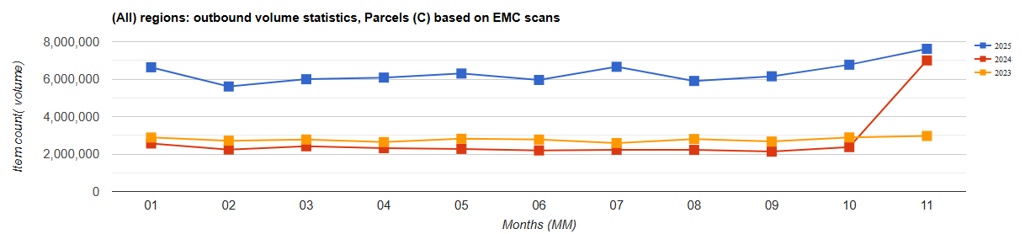
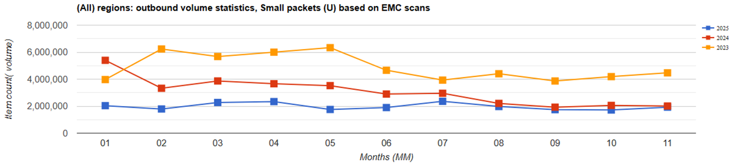
Статистика мирового объема операций

Slide 78
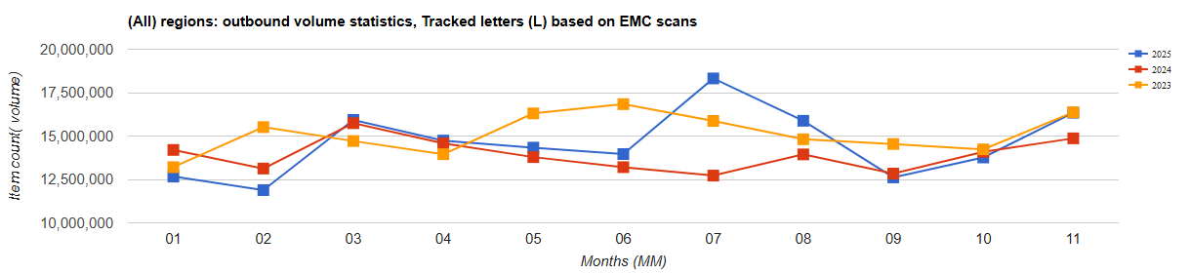
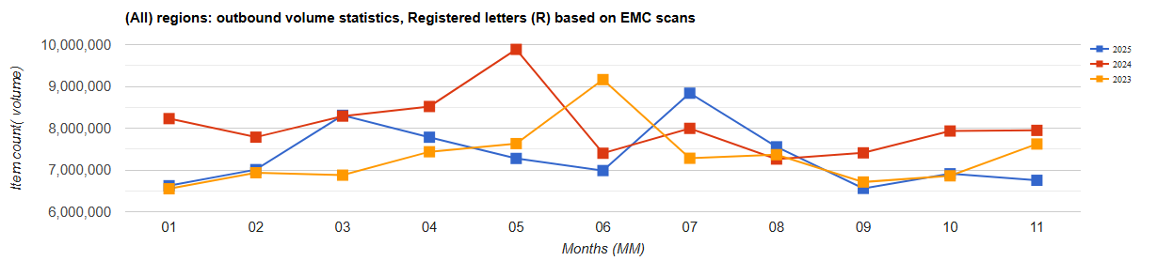
Статистика мирового объема операций

Slide 79
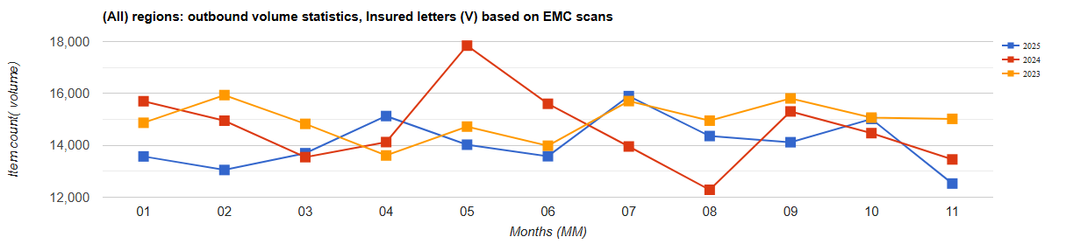
Статистика мирового объема операций

Slide 80
Благодарим Вас за внимание
Чокри Эллили, руководитель программы по внедрению физических услуг и наращиванию потенциала
ellilic@upu.int

Slide 81
Вопросы и ответы
Формирование будущего почтовых услуг: нормативные изменения ВПС и ИТ-инновации с готовым решением для доставки с оплатой пошлин
ВПС – директорат почтовых операций (DOP.EPSI)

Slide 82
Поддержка и предоставление рекомендаций

Slide 83
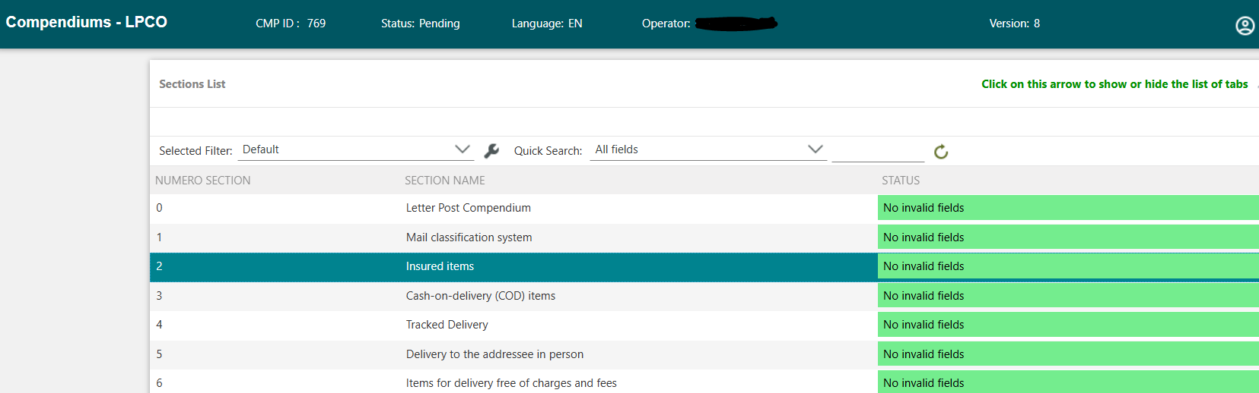
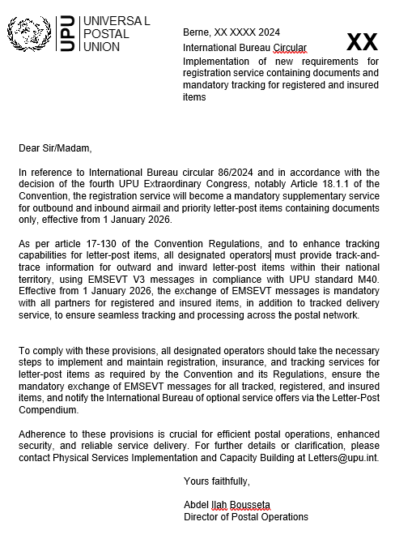
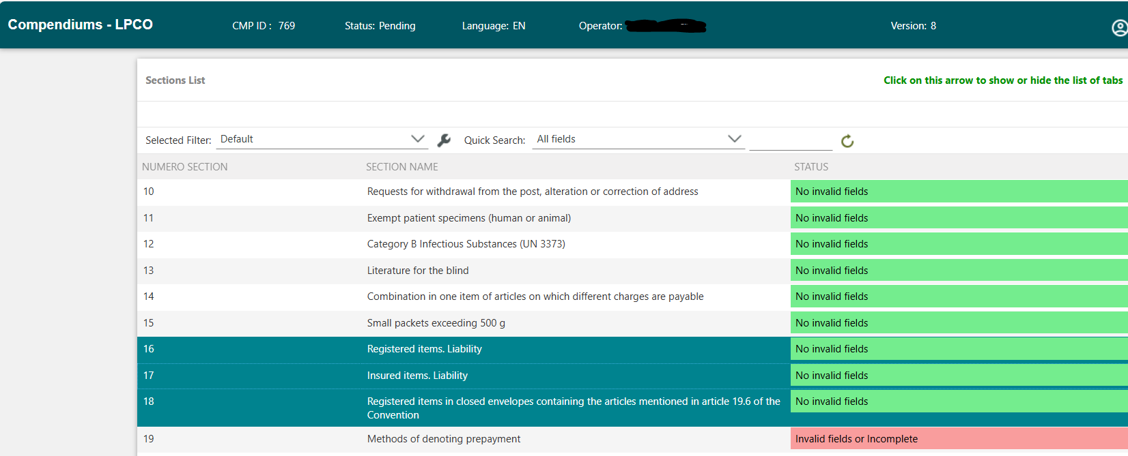
Проект циркуляра МБ и обновление сборника по отправлениям письменной корреспонденции в режиме онлайн
D R A F T

Slide 84
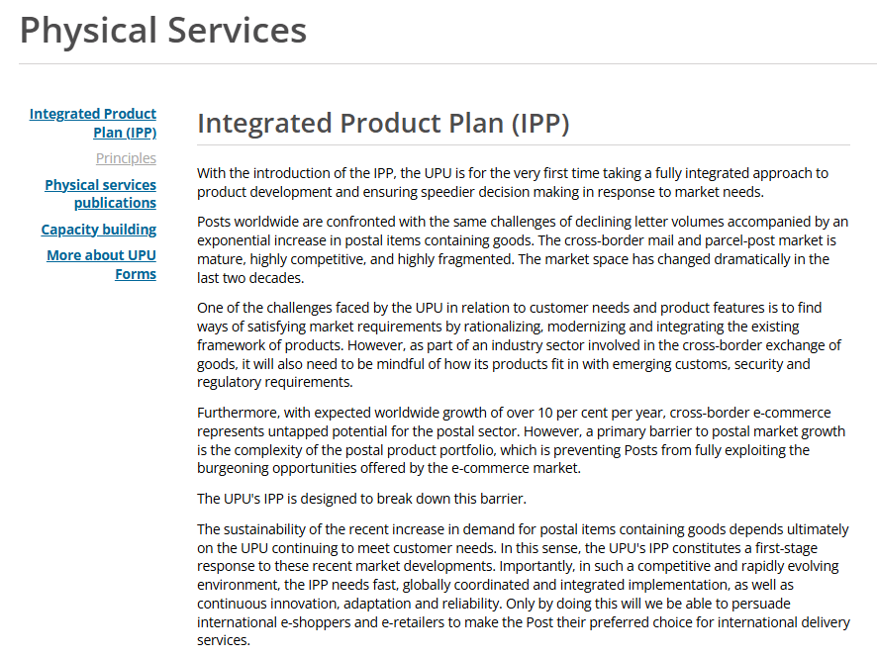
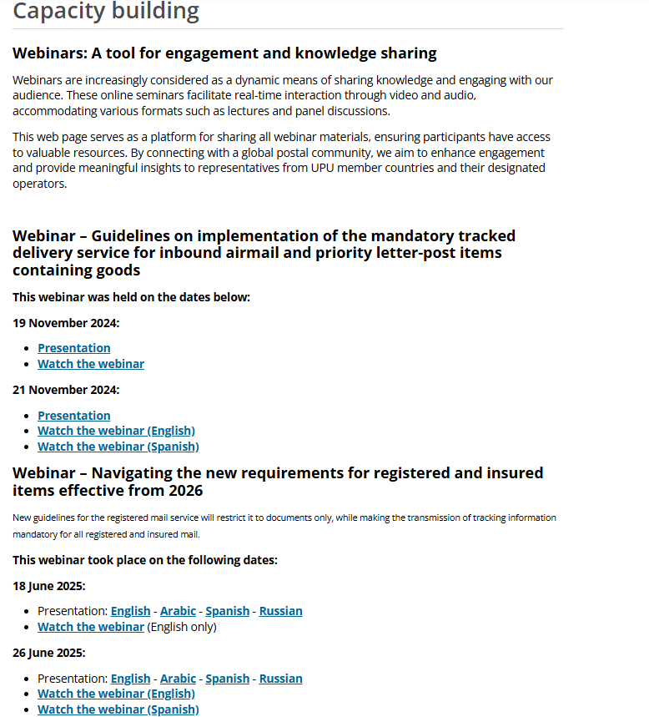
Материалы вебинара размещены здесь :
www.upu.int/en/postal-solutions/programmes-services/physical-services#capacity-building

Slide 85
Благодарим Вас
Дэвид Пилкингтон, координатор по развитию физических услуг и вопросам СПЭ
pilkingtond@upu.int

Slide 86
Благодарим Вас! Мы признательны за Ваше внимание! Если у вас есть какие-либо дополнительные вопросы или вам нужна дополнительная информация, обращайтесь к нам по адресу POC.PSDEIG.secretariat@upu.int

